Slide 1

Día 1: Series de tiempo, componentes y pronósticos simples
Expositor: Jonathan Rosero
Edificio Aulas y Relación con el Medio Externo, Av. Toledo N23-55 y Madrid
Telf.: +593 2 2525766 - Ext: 102 / 125 / 143 / 120 / 127 - www.cec-epn.edu.ec
Notes:
Día 1, 04-11-2026. Unidad 1, contenidos 1.1 a 1.4. Notebook: 01_Dia1_Componentes_y_Pronosticos_Simples. Antes de empezar se aplica la evaluación diagnóstica. Hoy cada idea se presenta primero con la temperatura, que todos entienden, y luego con la inflación.

Slide 2

Agenda del día
20 min
Evaluación diagnóstica 20 preguntas sobre los Módulos 3 y 4
15 min
Econometría y forecasting De qué trata el módulo y cómo llega a las series
20 min
¿Qué es una serie de tiempo? Con la temperatura de la Costa ecuatoriana
35 min
Componentes Primero el clima, luego la inflación
10 min
Receso
30 min
Frecuencia, faltantes y atípicos Del dato diario al mensual; El Niño como atípico
20 min
Autocorrelación ¿Mañana se parece a hoy?
25 min
Pronósticos simples y evaluación ¿Qué temperatura habrá en julio? ¿Y qué inflación?
2
Notes:
Tres horas. La diagnóstica va al inicio y no tiene nota.

Slide 3
Cómo vamos a aprender hoy
1
2
3
Ejemplo cotidiano
El concepto
La economía
La temperatura: todos sabemos que en la Costa febrero es más caluroso que agosto.
Le ponemos nombre: estacionalidad, tendencia, autocorrelación...
Aplicamos lo mismo a la inflación del Ecuador.
3
Notes:
La estrategia del día: cada concepto primero con la temperatura, donde la intuición es inmediata (en la Costa, febrero es más caluroso que agosto), y después con la inflación, donde los mismos conceptos son menos evidentes.

Slide 4
01
¿De qué trata este módulo?
Econometría, forecasting y cómo llegan a las series de tiempo
4

Slide 5
¿Qué es la econometría?
Econometría: usar la estadística con datos económicos reales para medir relaciones, comprobar ideas y pronosticar.
1
Medir
2
Comprobar
3
Pronosticar
¿Cuánto?
¿Se cumple?
¿Qué pasará?
Si el barril de petróleo sube 1 dólar, ¿cuántos millones más exporta el Ecuador?
¿Subió la inflación después del alza del IVA de abril de 2024?
¿Cuál será la inflación de los próximos tres meses?
El Banco Central hace las tres cosas todos los meses. Este módulo se concentra en la tercera: pronosticar.
5
Notes:
Econometría = economía + medición. Es usar la estadística con datos económicos reales para responder tres tipos de preguntas: medir cuánto se relacionan dos variables, comprobar si una idea económica se cumple en los datos y pronosticar. Dar un ejemplo ecuatoriano de cada una.

Slide 6
Un ejemplo de econometría: petróleo y exportaciones
Pendiente
11.0
millones de USD más de exportaciones por cada dólar que sube el barril.
R² = 0.87: el precio explica casi 9 de cada 10 partes de la variación.
Fuente: Banco Central del Ecuador, exportaciones petroleras FOB y precio del crudo Oriente, mensual 2005–2026.
6
Notes:
Cada punto es un mes entre 2005 y 2026 (260 meses, datos del BCE). En el eje x el precio del barril de crudo Oriente; en el y, las exportaciones petroleras del mes. La recta es una regresión lineal, la misma del Módulo 3. Su pendiente es 11.0: por cada dólar que sube el barril, las exportaciones petroleras del mes suben unos 11 millones de dólares. Esa cifra es una medición econométrica.

Slide 7
Leer el resultado como econometrista
Parámetro | Estimación | Error estándar | Intervalo 95 % | Lectura
β₀ (constante) | 29.1 | 19.0 | — | nivel de base
β₁ (precio) | 11.03 | 0.27 | 10.5 a 11.6 | millones por cada dólar
¿Y si el barril cae a 60 USD?
Con cuidado
29 + 11.03 × 60 ≈ 691 millones de USD de exportaciones petroleras en el mes.
Cada estimación tiene incertidumbre (el intervalo). Y una relación fuerte no siempre es causa: también importa cuánto petróleo se produce.
Eso es la econometría: una relación medida con datos, con su incertidumbre, que sirve para responder "¿qué pasaría si...?".
7
Notes:
La regresión da una fórmula. El coeficiente 11.03 tiene un error estándar de 0.27 y un intervalo del 95 % de 10.5 a 11.6: no es un número exacto, es una medición con incertidumbre. Con la fórmula podemos responder "¿y si el barril cae a 60 dólares?": 29 + 11.03 × 60 = 691 millones. Cuidado: la relación es fuerte, pero las exportaciones también dependen del volumen producido; correlación no siempre es causalidad.

Slide 8
Tres tipos de datos económicos
Corte transversal
Serie de tiempo
Panel
Muchos individuos, un momento
Una variable, muchos momentos
Muchos individuos, muchos momentos
Cliente | Ingreso
A | 900
B | 1 500
C | 700
Mes | Inflación
ene | 0.37
feb | 0.21
mar | 0.12
Ciudad | Mes | Infl.
Quito | ene | 0.3
Quito | feb | 0.2
Cuenca | ene | 0.4
Ejemplo: Clientes de un banco en 2025
Ejemplo: Inflación mensual del Ecuador
Ejemplo: Inflación de 9 ciudades cada mes
Módulo 3
Este módulo
Reto del día
Este módulo es econometría de series de tiempo: estudiamos una variable a lo largo del tiempo.
8
Notes:
La econometría trabaja con tres formas de datos. En el Módulo 3 usamos corte transversal: muchos clientes, un momento. En este módulo usamos series de tiempo: una variable, muchos momentos. El panel combina las dos: varias ciudades, muchos meses; en la carpeta de datos está el IPC de 9 ciudades, para el reto.

Slide 9
¿Qué es forecasting?
Forecasting = pronosticar
Estimar valores futuros a partir del pasado.
Un pronóstico tiene dos partes:
1. el valor más probable;
2. cuánto nos podemos equivocar.
Ejemplos: el pronóstico del tiempo, la inflación que publica el BCE, las ventas del próximo mes.
Diferencia con el Módulo 3: allá predecíamos filas nuevas (otro cliente); aquí predecimos el futuro de la misma serie.
9
Notes:
Forecasting significa pronosticar: estimar valores futuros de una serie a partir de su pasado y de otras variables. Un buen pronóstico tiene dos partes: el valor más probable (la línea roja) y su incertidumbre (las líneas punteadas). Este es el pronóstico de inflación que haremos el Día 3 con un modelo SARIMA para septiembre a noviembre de 2026. La banda se abre hacia el futuro: mientras más lejos miramos, menos seguros estamos. El pronóstico del tiempo de la televisión es forecasting; el BCE pronosticando inflación también.

Slide 10
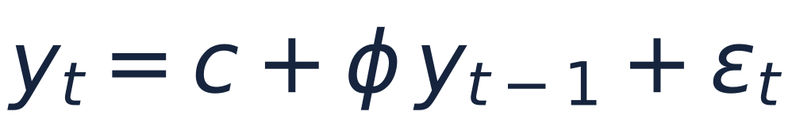
Cómo se unen: de la regresión a las series de tiempo
Regresión clásica
Modelo autorregresivo AR(1): Días 2 y 3
En series de tiempo, la mejor variable explicativa suele ser el propio pasado de la serie.
10
Notes:
Este es el puente de todo el módulo. A la izquierda, la regresión del petróleo: explicamos las exportaciones con otra variable, el precio. A la derecha, la misma regresión, pero la variable explicativa es la propia inflación del mes anterior. La pendiente es 0.36: una parte de la inflación de un mes se arrastra al siguiente. Esa regresión de una serie contra su propio pasado se llama modelo autorregresivo, AR, y es la base de los modelos ARIMA de los Días 2 y 3. Por eso hoy necesitamos entender muy bien la serie: su pasado es nuestra variable explicativa.

Slide 11
El mapa del módulo: econometría, IA y forecasting
Econometría
Inteligencia artificial
Forecasting aplicado
Explicar la serie con su pasado y con otras variables
Aprender patrones de los datos sin una fórmula fija
Comparar con justicia y comunicar con incertidumbre
AR, MA, ARIMA, SARIMA, VAR
Random Forest para series
Híbridos, backtesting, escenarios
Días 2 y 3
Día 4
Días 5 a 7
Hoy, los cimientos: entender la serie y los pronósticos simples, la línea base de todos los modelos.
Pregunta del módulo: ¿cuál será la inflación del Ecuador en los próximos meses, y qué tan seguros estamos?
11
Notes:
El nombre del módulo resume el camino. Econometría: modelos estadísticos que explican la serie con su pasado (AR, MA, ARIMA, SARIMA) y con otras variables. IA: modelos de machine learning, como Random Forest, que aprenden patrones sin una fórmula fija. Forecasting: el uso práctico de todo lo anterior para pronosticar con incertidumbre, comparar modelos con justicia y presentar escenarios. Hoy construimos los cimientos: entender la serie y los pronósticos simples, que serán la línea base de todos los modelos.

Slide 12
02
¿Qué es una serie de tiempo?
Empecemos con algo cotidiano: la temperatura
12

Slide 13
Empecemos por la temperatura de la Costa
¿Qué se repite?
?
¿Qué cambia de un día al siguiente?
?
¿Podrías adivinar la temperatura de mañana?
?
1 096 días seguidos. Cada punto es la temperatura de un día. Esto ya es una serie de tiempo.
Fuente: NASA POWER, temperatura media del aire a 2 m (°C).
13
Notes:
Temperatura media diaria de Salinas (Santa Elena), 2023 a 2025 (NASA POWER). Elegimos la Costa porque tiene una época cálida (febrero a abril) y una fría (julio a septiembre) muy marcadas, por la corriente de Humboldt. Preguntar al grupo las tres cosas de la derecha antes de explicar nada.

Slide 14
Una serie de tiempo, en una imagen
1
Una variable
siempre la misma: temperatura
2
Ordenada en el tiempo
enero, febrero, marzo...
3
A intervalos regulares
un dato por mes, sin saltos
Serie de tiempo: observaciones de una misma variable, ordenadas en el tiempo y tomadas a intervalos regulares.
Fuente: NASA POWER, temperatura media del aire a 2 m (°C).
14
Notes:
Temperatura mensual de Salinas en 2024. Tres ideas: cada punto es una observación; están ordenados; el intervalo es regular (un mes).

Slide 15
El orden es información
Módulo 3
Módulo 5
Barajar las filas (clientes) no cambia nada.
Barajar los meses destruye el patrón.
15
Notes:
Mismos 36 valores, dos órdenes. A la izquierda el orden real (2017 a 2019): se ve la época cálida y la fría. A la derecha los mismos números barajados: no queda ningún patrón. En el Módulo 3 barajar filas no cambiaba nada; aquí destruye lo que queremos aprender.

Slide 16
Lo mismo pasa con los datos económicos
16
Notes:
Cuatro series reales del archivo series_economicas.csv. Pedir que describan cada una con una palabra: sube, oscila, salta, se repite.

Slide 17
Tres preguntas que le hacemos a una serie
Describir
Explicar
Pronosticar
¿Qué pasó?
¿Por qué pasó?
¿Qué pasará?
Clima
¿Hizo más calor en 2024 que en 1990?
Clima
¿Fue por El Niño?
Clima
¿Cuánto calor hará en enero?
Economía
¿La inflación de 2024 fue alta?
Economía
¿Fue por el alza del IVA?
Economía
¿Cuál será la inflación de diciembre?
En este módulo pronosticamos, pero siempre empezamos describiendo.
17
Notes:
La misma pregunta para el clima y para la economía. En el módulo nos concentramos en el pronóstico, pero siempre empezamos describiendo.

Slide 18
Las etapas de un análisis de series de tiempo
1
Definir
2
Recolectar y entender
3
Preprocesar
4
Explorar
Pregunta, horizonte y métrica
Fuente, unidad, frecuencia
Faltantes, atípicos, frecuencia
Componentes, ACF, estacionariedad
Día 6
Día 0 y hoy
Hoy
Hoy y Día 2
5
Modelar
6
Validar
7
Comunicar
Simples, ARIMA, Random Forest
Corte por fecha, origen móvil
Escenarios e informe
Días 1 a 5
Días 1, 2 y 6
Días 6 y 7
En rojo, lo que hacemos hoy. Ningún modelo compensa haber saltado las etapas 2 a 4.
18
Notes:
Este es el mapa del módulo. Hoy cubrimos las etapas 1 a 4 y una primera versión de la 5 y la 6.

Slide 19
03
Los componentes de una serie
Primero con el clima, después con la inflación
19

Slide 20
45 años de temperatura: ¿qué ves?
1
Sube y baja cada año
época cálida y época fría
2
De fondo, sube despacio
+0.6 °C en 45 años
3
Algunos años se salen
El Niño: 1983, 1998, 2023
Esas tres cosas tienen nombre: estacionalidad, tendencia y residuo.
Fuente: NASA POWER, temperatura media del aire a 2 m (°C).
20
Notes:
Temperatura mensual de Salinas, 1981-2025. Hacer que el grupo descubra las piezas: 1) sube y baja cada año (estacionalidad), 2) de fondo, lentamente, sube (tendencia), 3) algunos años se salen de lo normal: 1983, 1997-98 y 2023 son años de El Niño. La línea roja es el promedio de cada año.

Slide 21
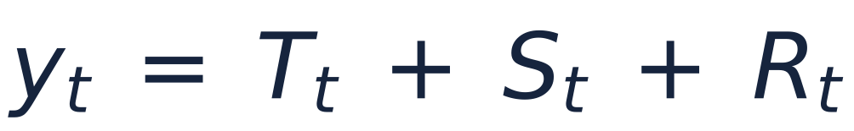
Toda serie se puede pensar como una suma de piezas
1
Tendencia
2
Estacionalidad
La dirección de largo plazo.
Un patrón que se repite con periodo fijo.
Clima: La ciudad se calienta despacio.
Clima: Época cálida y fría, cada 12 meses.
3
Ciclo
4
Residuo
Subidas y bajadas sin periodo fijo.
Lo que queda sin explicar.
Clima: El Niño: cada 2 a 7 años.
Clima: Un mes más fresco de lo esperado.
T: tendencia (y ciclo) · S: estacionalidad · R: residuo
21
Notes:
Explicar cada pieza con la temperatura. El ciclo es la pieza más difícil: no tiene periodo fijo; en el clima de Ecuador el ejemplo es El Niño.

Slide 22
La temperatura, separada en sus piezas
±2.3 °C
Estacionalidad
22 → 23 °C
Tendencia
±0.6 °C
Residuo
Fuente: NASA POWER, temperatura media del aire a 2 m (°C).
22
Notes:
Descomposición clásica de la temperatura de Salinas. Sumando los tres paneles de abajo se obtiene el de arriba, mes por mes. La estacionalidad es clara (±2.3 °C); la tendencia sube despacio y salta en los años de El Niño; el residuo casi siempre es pequeño.

Slide 23
Tendencia: el cambio de fondo
Truco para ver la tendencia
Promediar cada año completo: así se cancelan la época cálida y la fría.
Fuente: NASA POWER, temperatura media del aire a 2 m (°C).
23
Notes:
Promedio de cada año y su recta. Salinas sube 0.15 °C por década, Quito 0.26. Promediar el año entero borra la estacionalidad y deja ver la tendencia: es la misma idea que usa la descomposición (promedio móvil de 12 meses).

Slide 24
Estacionalidad: el patrón que se repite cada año
Salinas: 4.3 °C entre marzo y septiembre. Quito: menos de 1 °C. No toda serie tiene estacionalidad: hay que medirla.
Fuente: NASA POWER, temperatura media del aire a 2 m (°C).
24
Notes:
Promedio de cada mes, 1981-2025. Los dos gráficos tienen el mismo rango de 8 °C en el eje para poder compararlos. Salinas: marzo 25.1 °C, agosto y septiembre 20.8 °C (corriente de Humboldt). Quito: menos de 1 °C de diferencia entre meses. No toda serie tiene estacionalidad: hay que comprobarlo con datos.

Slide 25
Ciclo: subidas y bajadas sin calendario fijo
98
1998
El Niño fuerte
16
2016
El Niño fuerte
24
2024
El Niño reciente
El Niño vuelve, pero no tiene fecha fija: es un ciclo. En la economía: los auges y las recesiones.
Fuente: NASA POWER, temperatura media del aire a 2 m (°C).
25
Notes:
Anomalía de la temperatura de Quito: cuánto se aleja cada mes de lo normal para ese mes. Los picos coinciden con El Niño: 1997-98, 2015-16 y 2023-24. Vuelven, pero no cada 12 meses: cada 2 a 7 años. Eso es un ciclo.

Slide 26
Estacionalidad o ciclo: no son lo mismo
 | Estacionalidad | Ciclo
Periodo | Fijo: 12 meses | Variable: 2 a 10 años
Ejemplo en el clima | Época cálida y fría en la Costa | El Niño
Ejemplo en la economía | Inflación alta en abril y septiembre | Caída del petróleo 2014–2016, pandemia
¿Se puede anticipar? | Sí, con mucha precisión | Difícil: no sabemos cuándo llega
En la descomposición | Componente S | Queda dentro de la tendencia T
Pregunta clave: ¿se repite siempre con el mismo periodo? Sí → estacional. No → cíclico.
26
Notes:
Error común: llamar estacional a cualquier subida y bajada. La pregunta clave es si el periodo es fijo y conocido.

Slide 27
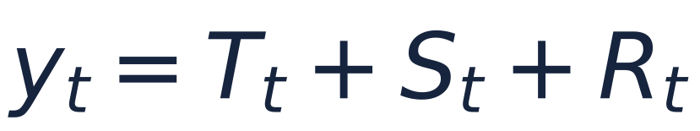
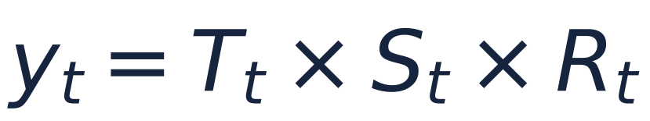
Modelo aditivo o multiplicativo
Temperatura, inflación
Exportaciones en millones de USD
Truco: el logaritmo convierte un modelo multiplicativo en aditivo.
27
Notes:
Izquierda: la oscilación tiene siempre el mismo tamaño aunque la serie suba (aditivo): temperatura, inflación. Derecha: la oscilación crece con el nivel (multiplicativo): exportaciones en dólares. El logaritmo convierte el multiplicativo en aditivo.

Slide 28
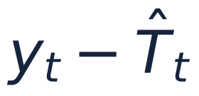
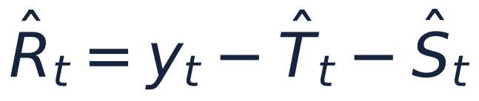
Descomposición clásica, paso a paso
1
Tendencia
Promediar un año completo borra la estacionalidad.
2
Quitar la tendencia
Queda estacionalidad más residuo.
3
Factor estacional
Temperatura de Salinas: marzo +2.4 °C, septiembre −1.9 °C.
4
Residuo
Lo que ninguna de las dos piezas explica.
28
Notes:
Es lo que hace seasonal_decompose por dentro. Con la temperatura: el promedio de 12 meses borra la época cálida y la fría (paso 1); al restar queda la estacionalidad más ruido (paso 2); promediando todos los marzos obtenemos +2.4 °C para marzo (paso 3).

Slide 29

Ahora, la economía: el IPC y la inflación mensual
IPC: índice de precios
Inflación mensual
Cuánto cuesta una canasta fija de bienes y servicios de un hogar típico. INEC, mensual. Base 2014 = 100.
Cuánto cambió el IPC respecto al mes anterior, en %. Es la serie que pronosticaremos toda la semana.
Abril 2024: (98.85 / 97.61 − 1) × 100 = 1.27 %, el mes del alza del IVA.
 | Temperatura | Inflación
Unidad | °C | % mensual
Qué mide | calor del mes | cuánto subieron los precios en el mes
29
Notes:
Pasamos de la temperatura a la serie del módulo. El IPC es un índice; la variación mensual es la inflación del mes. Abril 2024: alza del IVA.

Slide 30
Primera mirada: inflación mensual, 2005–2026
08
2008
alimentos y combustibles: 1.52 % en un mes
20
2020
pandemia: deflación de mayo a diciembre
24
2024
IVA en abril; caídas fuertes en junio y diciembre
¿Ves un vaivén anual tan claro como en la temperatura? ¿Una tendencia? Mucho menos evidente.
30
Notes:
Comparar con la temperatura: aquí no hay un vaivén anual tan claro ni una tendencia sostenida. Los atípicos de 2008, 2020 y 2024 aparecerán toda la semana.

Slide 31
La inflación, separada en sus piezas
±0.26
Estacionalidad (puntos)
0 → 0.6
Tendencia (puntos)
±1
Residuo (puntos)
31
Notes:
Misma descomposición que con la temperatura. Diferencia clave: aquí la estacionalidad es débil (±0.26 puntos) frente al residuo, que llega a ±1 punto. En la temperatura pasaba al revés.

Slide 32
Estacionalidad: temperatura frente a inflación
Abril +0.26: ese mes la inflación suele estar 0.26 puntos sobre su nivel de fondo. Los 12 factores suman cero.
32
Notes:
Mismos factores estacionales, dos series. Temperatura de Salinas: marzo +2.4 °C, septiembre −1.9 °C, grande frente a su residuo (±0.6). Inflación: abril +0.26 y junio −0.20, pequeño frente a su residuo. Por eso los métodos estacionales funcionan muy bien con el clima y no tanto con la inflación.

Slide 33
La descomposición en números: primer semestre de 2024
Mes | Observado | Tendencia | Estacional | Residuo
ene 2024 | 0.13 | 0.12 | 0.22 | -0.21
feb 2024 | 0.09 | 0.12 | 0.05 | -0.08
mar 2024 | 0.29 | 0.11 | 0.16 | 0.01
abr 2024 | 1.27 | 0.12 | 0.26 | 0.90
may 2024 | -0.12 | 0.12 | -0.10 | -0.14
jun 2024 | -0.95 | 0.09 | -0.20 | -0.84
Comprobación, abril:
0.12 + 0.26 + 0.90 = 1.27
Abril de 2024 fue mucho más alto de lo que su tendencia y su mes hacían esperar.
Un residuo grande es una pista de atípico. Lo usaremos más adelante.
33
Notes:
Observado = tendencia + estacional + residuo, fila por fila. Abril 2024: el residuo de 0.90 es el efecto del IVA.

Slide 34
Una descomposición más flexible: STL
 | Clásica (seasonal_decompose) | STL
Tendencia | Promedio móvil 2×12 | Suavizado local (Loess)
Estacionalidad | Idéntica todos los años | Puede cambiar poco a poco
Meses sin tendencia | 6 al inicio y 6 al final | Ninguno
Atípicos | Los arrastra a la tendencia | Opción robusta: pesan menos
34
Notes:
STL permite que la estacionalidad cambie poco a poco y, con robust=True, los atípicos pesan menos. La usaremos para buscar atípicos y en el proyecto.

Slide 35
04
Mirar, cambiar la frecuencia y limpiar
Gráficos, submuestreo, faltantes y atípicos
35

Slide 36
Cuatro formas de mirar la misma serie
Un buen gráfico de serie tiene: eje de fechas, unidad, periodo en el título y una referencia (media o cero).
36
Notes:
Cuatro gráficos de la temperatura de Salinas. Cada uno responde una pregunta distinta. En el notebook los hacemos con la inflación.

Slide 37
Frecuencia: cada cuánto se mide
Frecuencia | Ejemplo | Periodo
Diaria | Temperatura, petróleo | 7 o 365
Mensual | IPC, balanza | 12
Trimestral | PIB | 4
Anual | Inflación anual | —
Antes de combinar dos series hay que llevarlas a la misma frecuencia.
Fuente: NASA POWER, temperatura media del aire a 2 m (°C).
37
Notes:
La misma temperatura vista cada día y cada mes. Lo diario tiene mucho ruido; el promedio mensual lo suaviza y deja ver el patrón. La frecuencia define el periodo estacional: 12 en mensual.

Slide 38
Cambiar la frecuencia: submuestreo y sobremuestreo
Submuestreo
Sobremuestreo
31 días de enero → 1 dato: el promedio del mes
1 dato trimestral → 3 meses: repetir o interpolar
Regla para resumir | Cuándo | Ejemplo
Promedio | tasas y niveles | temperatura, inflación
Suma | flujos | exportaciones del trimestre
Último valor | saldos | reservas a fin de mes
38
Notes:
Submuestreo: de diario a mensual (promedio de los días). Sobremuestreo: de trimestral a mensual, repitiendo o interpolando. En el Módulo 3 estas palabras eran para balancear clases; aquí cambian la frecuencia.

Slide 39
Datos faltantes: rellenar sin romper el calendario
Información local
Repetir o interpolar. Huecos cortos.
Información estacional
El mismo mes de otros años.
Modelos
Estimar con otras series. Huecos largos.
En una serie no se borra la fila: si falta marzo, febrero quedaría pegado a abril.
Fuente: NASA POWER, temperatura media del aire a 2 m (°C).
39
Notes:
Quitamos 4 días reales (8 a 11 de julio 2024) y comparamos dos formas de rellenar. Repetir el último dato deja una meseta; interpolar une los extremos con una recta. Ninguna recupera exactamente el frío real. Nunca se borra la fila: rompería el calendario.

Slide 40
¿Qué es un valor atípico?
Un solo mes se dispara. Clima: una ola de calor. Economía: un error de registro.
Salta y se queda. Clima: mover la estación de medición. Economía: la dolarización.
Salta y vuelve poco a poco. Clima: El Niño. Economía: una paralización.
Importa porque distorsiona promedios, tendencias y modelos. Pero antes de tocarlo, hay que entender qué pasó.
40
Notes:
Un atípico es un valor muy alejado de lo que esperamos para ese momento. No es un error por definición: puede ser un hecho real. Hay tres tipos.

Slide 41
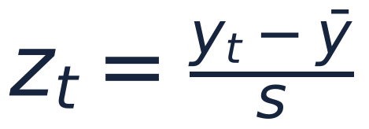
Atípicos en el clima: El Niño en la Costa
17 meses
con |z| > 2.5
Todos en años de El Niño (1983, 1997–98, 2023): son reales, no errores.
Antes de tocar un atípico, busca su historia: ¿error de registro o hecho real que puede repetirse?
Fuente: NASA POWER, temperatura media del aire a 2 m (°C).
41
Notes:
Puntaje z de la anomalía de Salinas. Con |z| > 2.5 aparecen 17 meses, todos en 1982-83, 1997-98 y 2023: los grandes eventos de El Niño, con el mar hasta 4 °C más caliente de lo normal. No son errores: son hechos reales que pueden repetirse. Borrarlos haría creer que el clima de la Costa es más estable de lo que es.

Slide 42
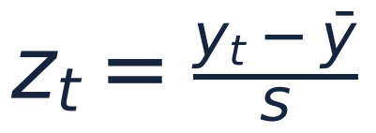


Tres criterios para encontrarlos, aplicados a la inflación
Puntaje z
Rango intercuartílico
Residuo de la descomposición
|z| > 3
Fuera de [−0.61, 1.01]
Residuo STL lejano
4 meses
14 meses
7 meses
Depende de la media, que los atípicos mueven.
No considera la época ni el mes.
Mira cada mes en su contexto.
42
Notes:
z e IQR miran toda la serie de una vez. El residuo mira cada mes en su contexto. Por eso es el más adecuado para series.

Slide 43
Los atípicos de la inflación, sobre la serie
Mes | Valor
abr 2005 | 0.84
abr 2008 | 1.52
mar 2010 | 0.16
abr 2020 | 1.00
abr 2024 | 1.27
jun 2024 | -0.95
dic 2024 | -0.99
may 2025 | 1.03
jun 2026 | 0.79
En el clima, El Niño. En la inflación, el IVA y la pandemia. En los dos casos: hechos reales.
43
Notes:
Siete meses con residuo a más de 3 desviaciones. Igual que con El Niño, buscamos el hecho: IVA abril 2024, pandemia abril 2020.

Slide 44
¿Qué hacer con un atípico?
Opción | Cuándo | Riesgo
Mantenerlo | Es real y puede repetirse (El Niño, IVA) | Sube el error de los modelos
Corregirlo | Es un error comprobado en la fuente | Ninguno, si la fuente lo confirma
Reemplazarlo por el esperado | Choque puntual que no queremos aprender | Ocultamos un riesgo real
Recortarlo (p1–p99) | Limitar su peso sin eliminarlo | El corte es arbitrario
Marcarlo con una variable 0/1 | El modelo admite explicativas (Día 3) | Requiere modelos con regresores
Inflación | Original | Reemplazo | Recorte
Desviación | 0.368 | 0.334 | 0.352
Meses modificados | 0 | 7 | 6
Decisión: mantener los datos originales y usar los atípicos para explicar errores.
44
Notes:
Si es error, se corrige; si es real, casi siempre se mantiene o se marca. Nunca se borra la fila. Decisión del módulo: mantener la serie original.

Slide 45
05
Autocorrelación
¿Mañana se parece a hoy?
45

Slide 46
¿La temperatura de mañana se parece a la de hoy?
r₁ = 0.99
correlación entre cada día y el anterior
Si hoy hace calor, mañana casi seguro también.
Eso es la autocorrelación: la correlación del Módulo 3, pero de la serie con su propio pasado.
Fuente: NASA POWER, temperatura media del aire a 2 m (°C).
46
Notes:
Cada punto es un día: en el eje x la temperatura de ese día, en el eje y la del día siguiente. Los puntos forman una línea: si hoy hace calor, mañana casi seguro también. La correlación es 0.99 (el mar cambia de temperatura muy despacio): es la autocorrelación de rezago 1.

Slide 47
En datos mensuales: ¿qué meses se parecen?
Marzo se parece a marzo del año pasado (+0.66). La época cálida se opone a la fría (−0.53).
Fuente: NASA POWER, temperatura media del aire a 2 m (°C).
47
Notes:
Izquierda: cada mes contra el mismo mes del año anterior (rezago 12): 0.66, marzo se parece a marzo. Derecha: cada mes contra el de hace 6 meses: −0.53, la época cálida se opone a la fría. Los puntos alejados son años de El Niño. La autocorrelación puede ser negativa.

Slide 48
La ACF: todos los rezagos a la vez
Rezagos 12 y 24
mismo mes: +0.6
Rezagos 6 y 18
época opuesta: −0.5
La ola
firma de la estacionalidad
48
Notes:
Una barra por rezago, de 1 a 24 meses. La temperatura dibuja una ola: positiva en 12 y 24 (mismo mes), negativa en 6 y 18 (época opuesta). Una ACF con ondas así es la firma de la estacionalidad.

Slide 49
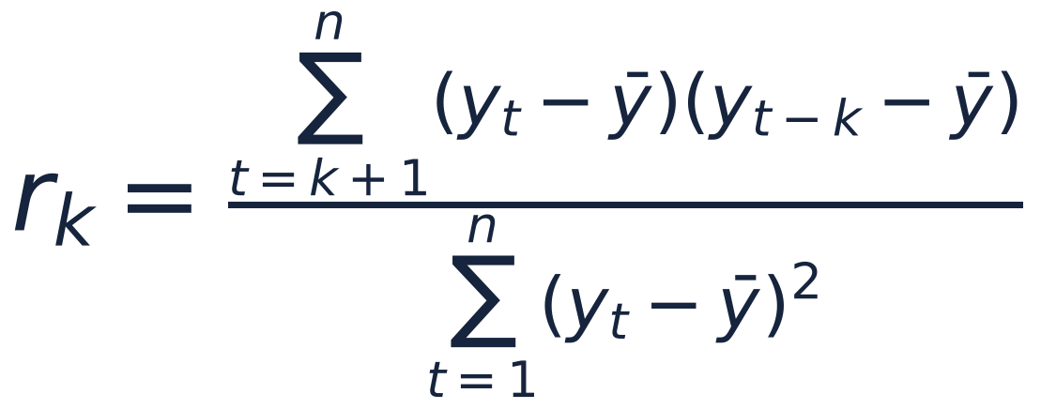
Autocorrelación de orden 1, a mano
t | y_t | y_t − ȳ | (y_t − ȳ)² | Producto con t−1
1 | 1 | −2.5 | 6.25 | —
2 | 2 | −1.5 | 2.25 | 3.75
3 | 3 | −0.5 | 0.25 | 0.75
4 | 5 | 1.5 | 2.25 | −0.75
5 | 4 | 0.5 | 0.25 | 0.75
6 | 6 | 2.5 | 6.25 | 1.25
Suma |  |  | 17.50 | 5.75
ȳ = 21 / 6 = 3.5
r₁ = 5.75 / 17.50
= 0.329
Valores altos tienden a seguir a valores altos, de forma moderada.
49
Notes:
Ejemplo pequeño del notebook. El numerador multiplica cada desviación por la del periodo anterior; el denominador es la variación total. Con acf de statsmodels da exactamente 0.329.

Slide 50
La ACF de la inflación: memoria mucho más débil
 | Temp. | Infl.
r₁ | 0.83 | 0.36
r₁₂ | 0.65 | 0.28
Patrón | ola | picos débiles
Rojo: fuera de la banda ±0.12 = 1.96/√n. Distinto de cero.
La inflación tiene memoria, pero poca. Por eso es mucho más difícil de pronosticar que la temperatura.
50
Notes:
Comparar con la temperatura: r1 = 0.36 frente a 0.83 mensual; en 12 hay un pico (0.28) pero no una ola. Las barras rojas superan la banda ±0.12.

Slide 51
Cómo leer una ACF
Ruido blanco
Tendencia
Estacionalidad
Ninguna barra fuera de la banda.
No hay memoria.
Barras altas que bajan muy despacio.
No estacionaria (Día 2).
Ola con picos en 12, 24...
Patrón anual, como la temperatura.
Detectar estacionalidad y persistencia
Proponer modelos AR y MA (Día 2)
Revisar residuos de un modelo (Día 3)
51
Notes:
Tres patrones para memorizar, con series simuladas. La ACF también se usa el Día 3 para revisar residuos.

Slide 52
06
Pronósticos simples
Cuatro reglas que todo modelo debe superar
52

Slide 53
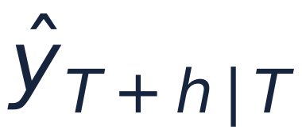
Origen, horizonte y pronóstico
origen T
1
2
3
4
5
6
7
8
9
10
11
12
Pasado conocido
Futuro
Se lee: pronóstico para T + h, hecho con lo que se sabía en T.
h = 1: el próximo mes. h = 3: dentro de tres meses.
Regla de oro: un pronóstico solo usa datos hasta el origen. Usar datos posteriores es hacer trampa.
53
Notes:
T es el último mes conocido (origen). h cuántos meses hacia adelante. Siempre se pronostica con información disponible en T.

Slide 54
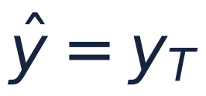
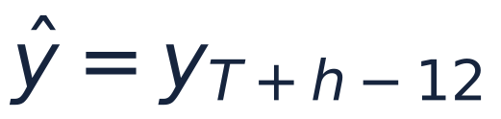
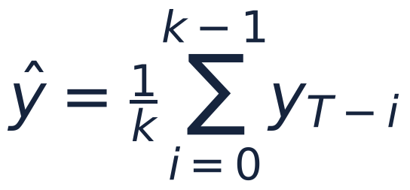
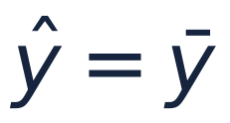
Cuatro reglas para adivinar el próximo mes
1
Ingenuo
2
Ingenuo estacional
Igual que el último mes
Igual que el mismo mes del año pasado
"Si hoy hace calor, mañana también"
"Este agosto será como el agosto pasado"
3
Promedio móvil k
4
Media histórica
Promedio de los últimos k meses
Promedio de todo el pasado
"Como las últimas semanas"
"Como siempre ha sido"
Y una quinta: la deriva prolonga la recta entre el primer y el último dato (para series con tendencia).
54
Notes:
Con la temperatura las reglas son intuitivas: el ingenuo dice que el próximo mes será como este; el estacional, como el mismo mes del año pasado; el promedio móvil, como los últimos meses; la media, como siempre.

Slide 55
¿Qué temperatura habrá en 2025? Las reglas en acción
Con una estacionalidad fuerte, copiar el año pasado es casi imbatible.
¿Pasará lo mismo con la inflación, cuya estacionalidad es mucho más débil? Veámoslo.
Fuente: NASA POWER, temperatura media del aire a 2 m (°C).
55
Notes:
Desde diciembre 2024 pronosticamos los 12 meses de 2025 en Salinas. El ingenuo repite diciembre (23.0 °C) todo el año: falla en la época cálida y en la fría. La media (22.7 °C) no ve la estacionalidad. El estacional copia 2024 y acierta: MAE 0.5 °C contra 1.8 y 1.7.

Slide 56
A mano con la inflación: pronóstico de julio de 2024
Método | Cálculo | Pronóstico | Error abs.
Ingenuo | junio 2024 | −0.95 | 1.88
Ingenuo estacional | julio 2023 | 0.54 | 0.39
Promedio móvil 3 | (1.27 − 0.12 − 0.95) / 3 | 0.07 | 0.86
Media histórica | promedio de 234 meses | 0.22 | 0.71
Real de julio 2024: 0.93 %
Ganó el ingenuo estacional en julio de 2024. Pero un solo mes no basta para elegir un método.
56
Notes:
Datos hasta junio 2024. Real de julio: 0.93. Ingenuo copia junio (−0.95). Estacional copia julio 2023 (0.54). PM3 promedia abril, mayo y junio: 0.07. Media de 234 meses: 0.22. Ganó el estacional, pero un mes no basta para decidir.

Slide 57
De la mano a la librería
A mano
Pandas
sktime
Fórmula y calculadora, con pocos números.
Desplazar y promediar la serie completa: shift, rolling, expanding.
Un pronosticador con fit y predict, como en el Módulo 3.
Entender la regla
Calcular todos los meses
Pronosticar y validar
Método | strategy | sp | window_length
Ingenuo | last | 1 | —
Ingenuo estacional | last | 12 | —
Promedio móvil k | mean | 1 | k
Media histórica | mean | 1 | todo el pasado
Deriva | drift | 1 | —
57
Notes:
El mismo cálculo tres veces. sktime trae NaiveForecaster, que cubre los métodos con tres parámetros. Coincide con el cálculo a mano.

Slide 58
Inflación: varios pasos desde un origen
 | Un paso | Varios pasos
Datos | hasta el mes anterior | hasta el origen
Horizonte | siempre 1 | 1, 2, …, 12
Con la temperatura el estacional casi calcaba el año. Con la inflación ninguna regla sigue los choques.
58
Notes:
Desde diciembre 2023 pronosticamos 2024 entero. Comparar con la temperatura: aquí ninguna regla sigue de cerca a la serie real; los choques (IVA, junio, diciembre) no se pueden copiar del año anterior.

Slide 59
07
Evaluar sin mirar el futuro
Métricas y división cronológica
59

Slide 60
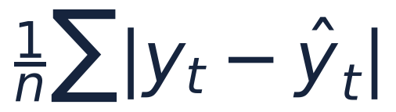
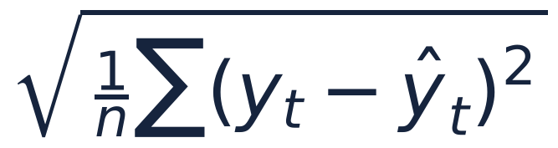
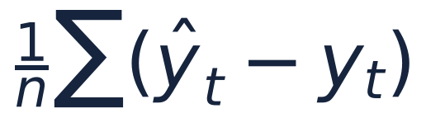
Métricas de error
MAE
RMSE
Sesgo
¿Cuánto me equivoco normalmente?
¿Pesan los errores grandes?
¿Me paso o me quedo corto siempre?
Mes 2024 | Real | Ingenuo | Error abs. | Error²
ene | 0.125 | −0.023 | 0.149 | 0.022
feb | 0.093 | 0.125 | 0.033 | 0.001
mar | 0.288 | 0.093 | 0.195 | 0.038
MAE = 0.126
RMSE = 0.143
En la temperatura el MAE se mide en °C; en la inflación, en puntos porcentuales.
60
Notes:
Las mismas del Módulo 3. Ejemplo con el ingenuo en enero a marzo de 2024. No usamos MAPE: con valores cercanos a cero se dispara.

Slide 61
Train, Validation y Test por fecha, nunca al azar
Train · ene 2005 – dic 2023 · 228 meses
Validation: 2024 · 12 meses
Test: ene 2025 – ago 2026 · 20 meses
1
Train
2
Validation
3
Test
Historia de la que salen los pronósticos.
Elegir el método y la ventana k.
Comprobar una sola vez, al final.
Separar al azar mezcla el futuro con el pasado: el modelo aprendería de 2025 para pronosticar 2020.
61
Notes:
Separar al azar permitiría aprender de 2025 para pronosticar 2020. Validation sirve para decidir; Test se mira una sola vez al final.

Slide 62
Resultados: el ganador de Validation no ganó en Test
Validation: gana el ingenuo estacional (0.41).
Test: gana la media histórica (0.27); el estacional queda último.
¿Por qué? 2024 fue atípico. Un solo año de validación engaña.
Mañana: validación con origen móvil, muchos cortes en lugar de uno.
62
Notes:
Validation 2024 eligió el ingenuo estacional (0.41). En Test fue de los peores (0.50) y ganó la media histórica (0.27). Decidir con un solo año es frágil. Mañana: origen móvil.

Slide 63
El mejor método depende de la serie
Temperatura
Inflación
Ingenuo estacional
Media histórica
Estacionalidad fuerte y estable
Oscila alrededor de un promedio bajo
Tasa activa, riesgo país
Balanza, exportaciones
Ingenuo
Promedio móvil
Persistentes: cambian poco cada mes
Ruido alrededor de un nivel que se mueve
No hay un método ganador universal: hay que mirar la serie y validar.
63
Notes:
Mismo procedimiento, distintas series. Temperatura: gana el estacional por mucho. Inflación: gana la media. Tasa activa: el ingenuo. Balanza: el promedio móvil. No hay un método ganador universal.

Slide 64
Lo que nos llevamos hoy
1
Una serie de tiempo es una variable ordenada en el tiempo: barajarla destruye el patrón.
2
Tendencia, estacionalidad, ciclo y residuo: en la temperatura se ven a simple vista; en la inflación hay que medirlos.
3
Un atípico se explica antes de tratarlo (El Niño, el IVA). Nunca se borra la fila.
4
La ACF mide cuánto se parece la serie a su pasado: la temperatura tiene mucha memoria, la inflación poca.
5
Los métodos simples son la línea base. Con estacionalidad fuerte gana el estacional; con la inflación, no.
6
Se evalúa por fecha, nunca al azar; y un solo corte de validación puede engañar.
64
Notes:
Repasar contra lo visto.

Slide 65
Para repasar en casa
Videos (canal Codificando Bits, lista «Series de tiempo»)
Análisis de series de tiempo: guía completa
¿Qué son el nivel y la tendencia de una serie de tiempo?
¿Qué es la estacionalidad de una serie de tiempo?
Tutorial: visualización de series de tiempo en Python
Manejo de datos faltantes en series de tiempo
Tutorial: ¿cómo descomponer una serie de tiempo?
La función de autocorrelación en las series de tiempo
Métodos simples para realizar pronósticos sobre series de tiempo
Para practicar
Notebook del Día 1
Datos de temperatura: datos/complementarios (NASA POWER)
Reto: repetir el análisis con Quito.
Próxima clase: horizontes, origen móvil, estacionariedad y modelos AR y MA. Actividad 1.
65
Notes:
Videos del canal Codificando Bits, lista Series de tiempo. Datos de temperatura: NASA POWER, en datos/complementarios.

